Slide 1
回測成果簡報
由回測輸出自動產生

Slide 2
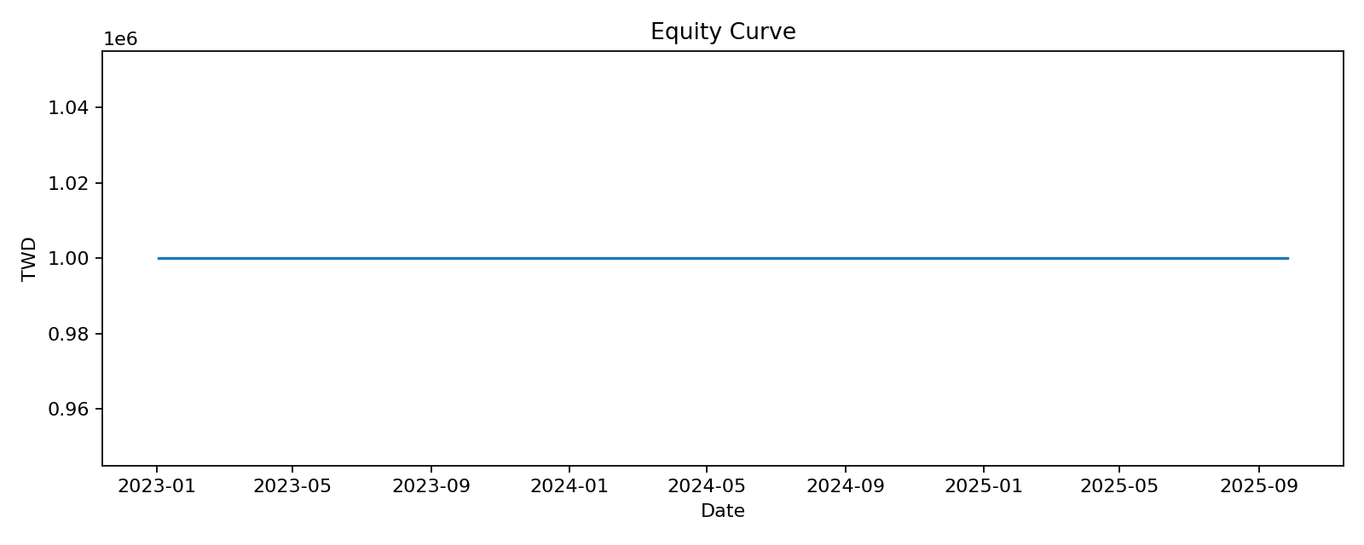
2330.TW 回測摘要
圖表：backtest_out\2330.TW_equity.png
交易紀錄：backtest_out/2330.TW_trades.csv

Slide 3
0050.TW 回測摘要
圖表：backtest_out\0050.TW_equity.png
交易紀錄：backtest_out/0050.TW_trades.csv

